Slide 1
Processo de Integração de Orçamento e Planejamento: Avaliação e Orientações

Slide 2
Área: Administração Orçamentária
Estrutura da Apresentação
1 – Integração entre orçamento e PDI
2 Planos Internos
3 Funcionalidade do Sistema
4 – Orientações / comunicações
Objetivo
Aperfeiçoar e capacitar os servidores públicos da UFSM no processo de integração entre planejamento e orçamento.
Metodologia
Apresentação com utilização de slides (power point) aberta para participação e debates.
Pré-requisitos
Não há
Público-alvo
Servidores públicos que atuam na programação e execução de recursos públicos

Slide 3
1 Integração entre orçamento e PDI

Slide 4
PDI 2016-2026 - 7 Desafios
Desafio 1 – Internacionalização
Desafio 2 – Educação inovadora e transformadora com excelência acadêmica
Desafio 3 – Inclusão social
Desafio 4 – Inovação, geração de conhecimento e transferência de tecnologia
Desafio 5 – Modernização e desenvolvimento organizacional
Desafio 6 – Desenvolvimento local, regional e nacional
Desafio 7 – Gestão ambiental

Slide 5
PDI 2016-2026 - 45 Objetivos Estratégicos

Slide 6
Relatório de Gestão TCU
Procedimento 2011-2016

Slide 7
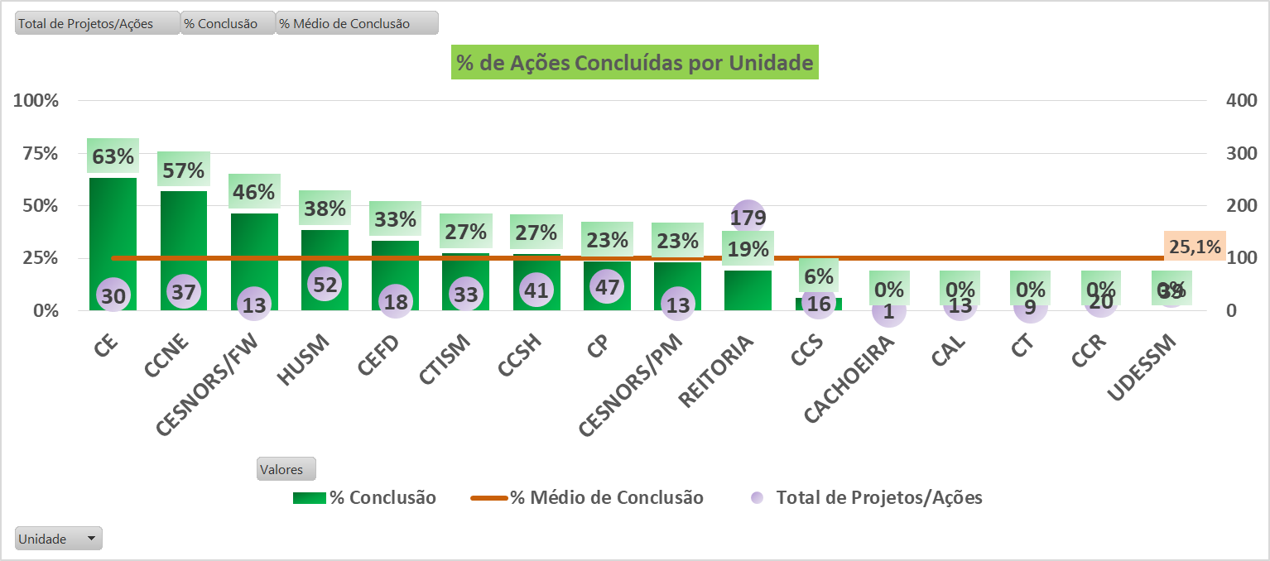
Relatório de Gestão TCU
Procedimento 2011-2016

Slide 8
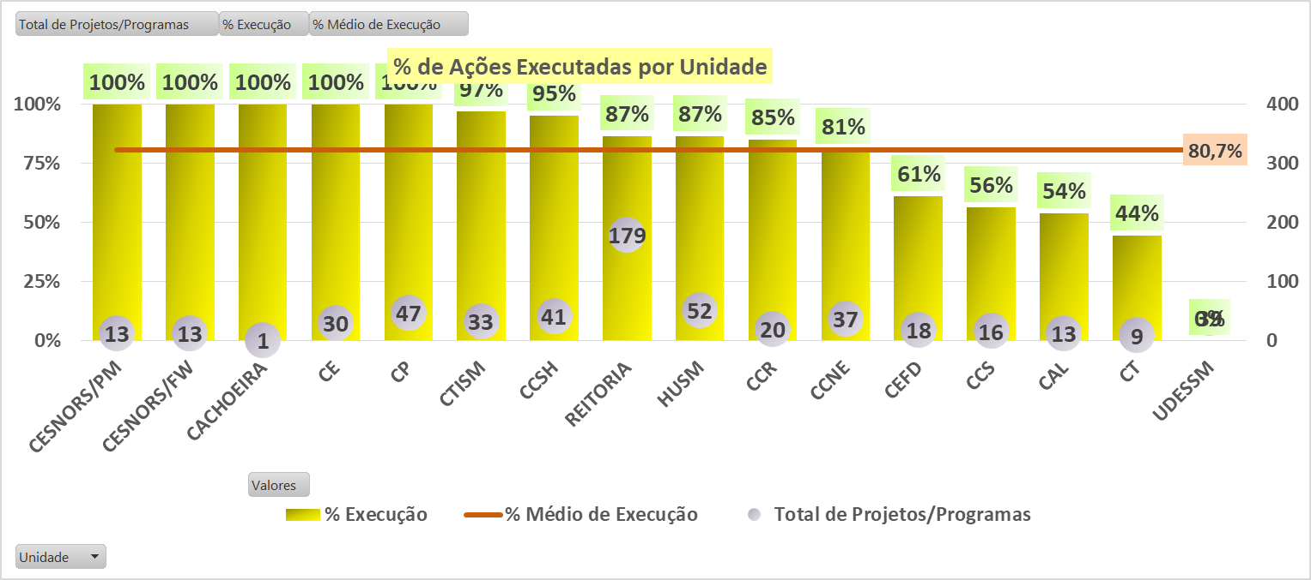
Relatório de Gestão TCU
Procedimento 2011-2016

Slide 9
Relatório de Gestão TCU
Procedimento 2017-2026
Orçamento
Ações e Projetos
Indicadores

Slide 10
Reitoria e Pró-Reitorias

Slide 11
Relatório de Gestão TCU
Procedimento 2017-2026
Desafio 1

Slide 12
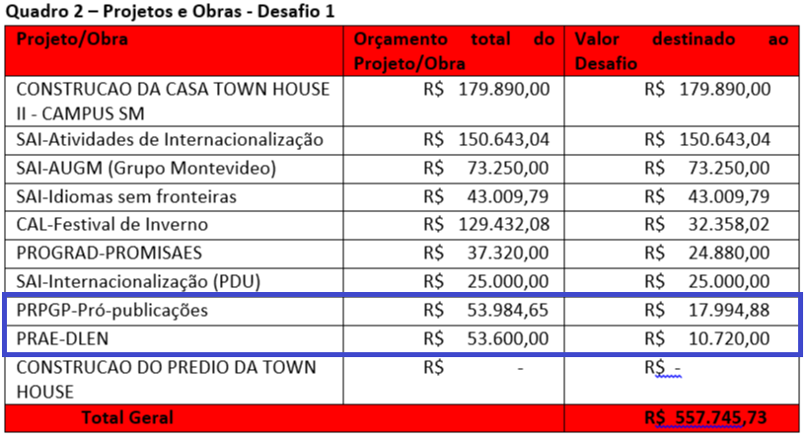
Relatório de Gestão TCU
Procedimento 2017-2026
Desafio 1

Slide 13
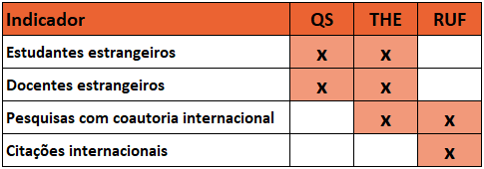
Relatório de Gestão TCU
Procedimento 2017-2026
Desafio 1

Slide 14
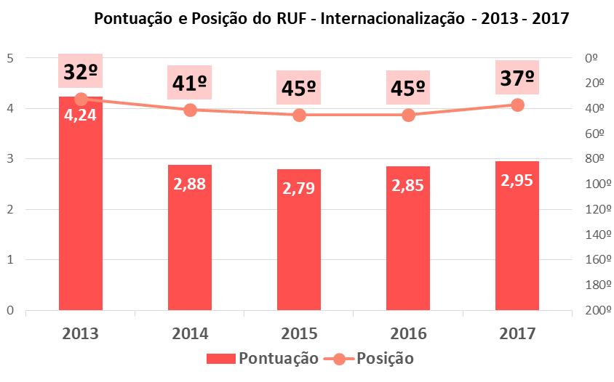
Relatório de Gestão TCU
Procedimento 2017-2026
Desafio 1

Slide 15
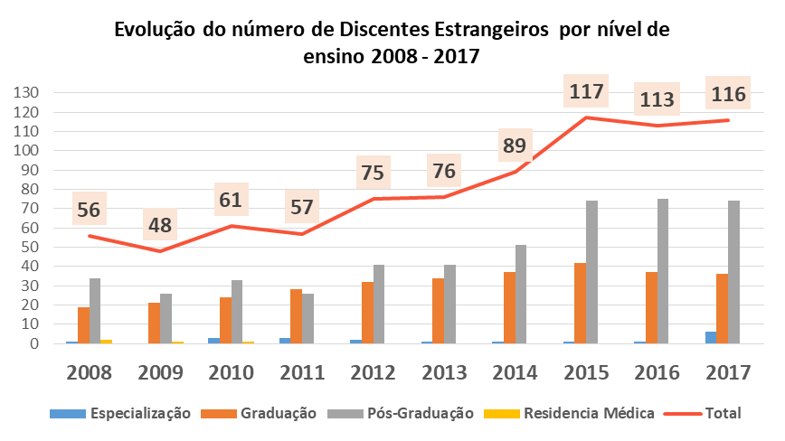
Relatório de Gestão TCU
Procedimento 2017-2026
Desafio 1

Slide 16
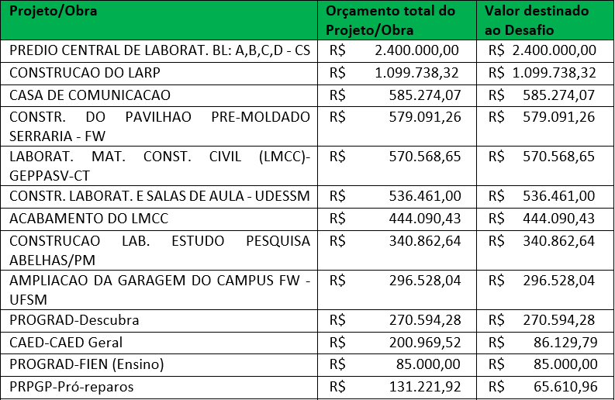
Relatório de Gestão TCU
Procedimento 2017-2026
Desafio 2

Slide 17
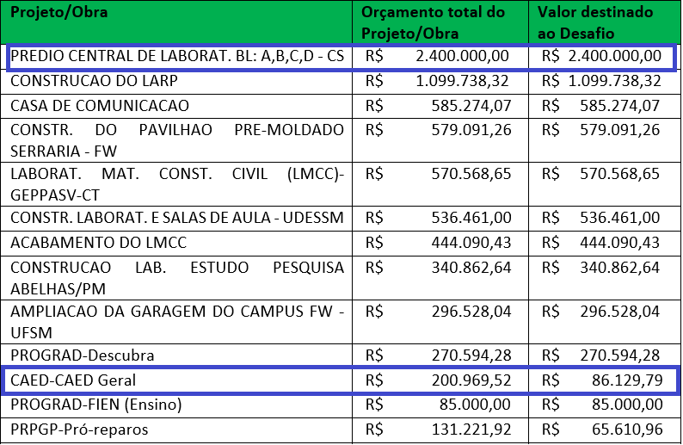
Relatório de Gestão TCU
Procedimento 2017-2026
Desafio 2

Slide 18
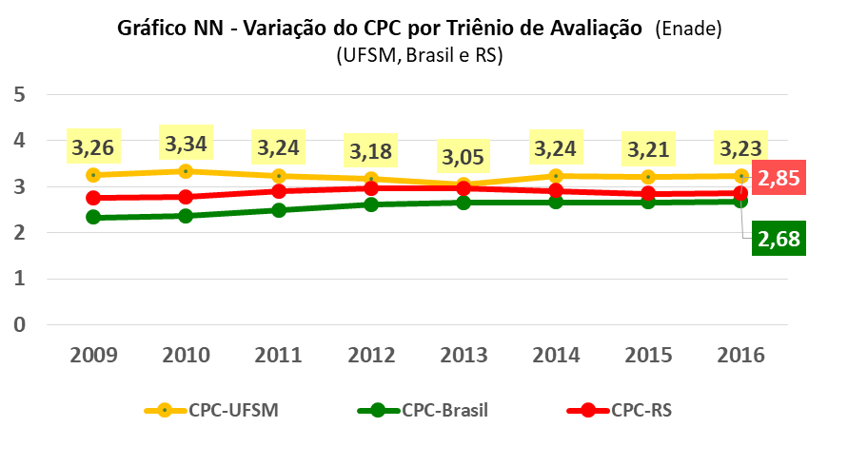
Relatório de Gestão TCU
Procedimento 2017-2026
Desafio 2

Slide 19
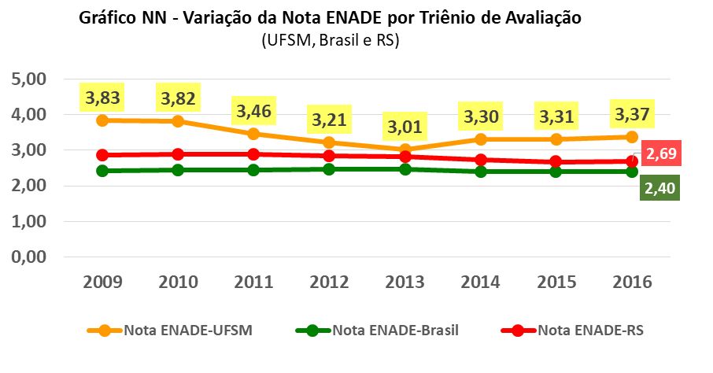
Relatório de Gestão TCU
Procedimento 2017-2026
Desafio 2

Slide 20
Unidades de Ensino

Slide 21
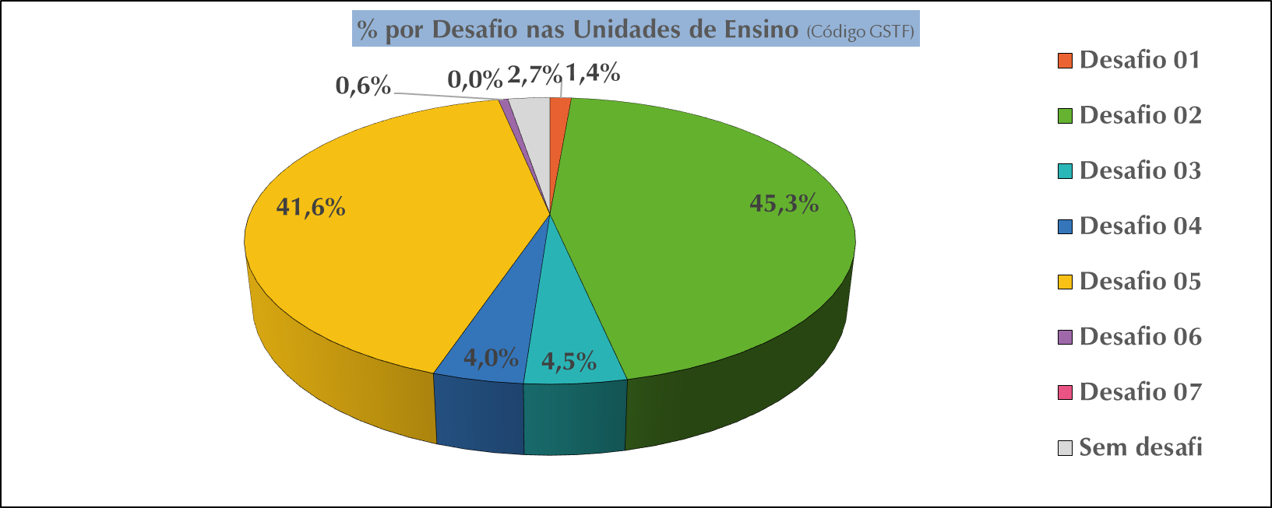
Execução IDR Unidades (Execução no SIE)
% do Orçamento por Desafio

Slide 22
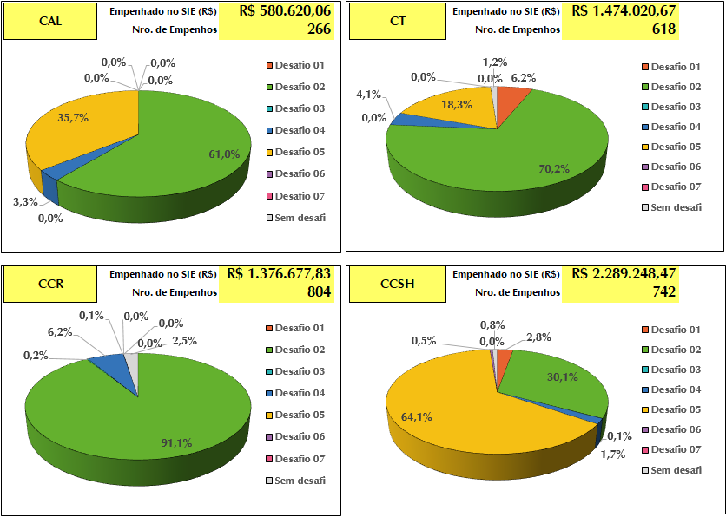
Execução IDR Unidades (Execução no SIE)
% do Orçamento de algumas Unidades por Desafio

Slide 23
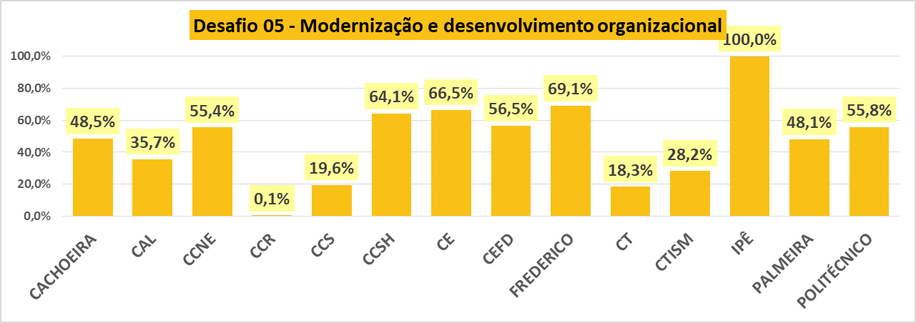
Execução IDR Unidades (Execução no SIE)
% do Orçamento de cada Unidade para o Desafio 5

Slide 24
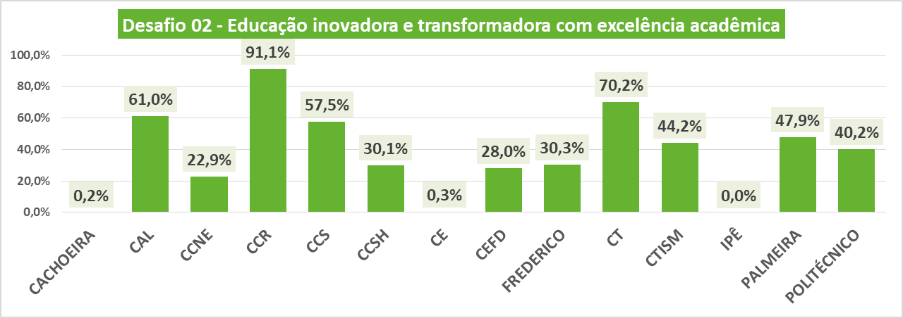
Execução IDR Unidades (Execução no SIE)
% do Orçamento de cada Unidade para o Desafio 2

Slide 25
2 Planos Internos

Slide 26
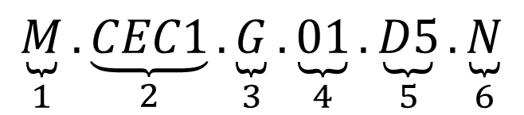
Plano Interno
Matricial
Centros de custos
Natureza
de gasto
Orçamentário
Estratégico
Baseado em projetos e atividades
$$\underset{1}{\underbrace{M}}.\underset{2}{\underbrace{CEC1}}.\underset{3}{\underbrace{G}}.\underset{4}{\underbrace{01}}.\underset{5}{\underbrace{D5}}.\underset{6}{\underbrace{N}}$$
alinhamento das ações internas às metas do Plano Nacional de Educação (PNE)
subações orçamentárias.
nível/etapa de Ensino
categoria de apropriação
Desafios/objetivos do PDI
tema / público

Slide 27
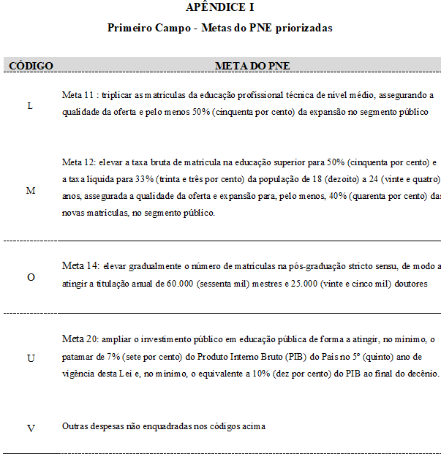
Plano Interno

Slide 28
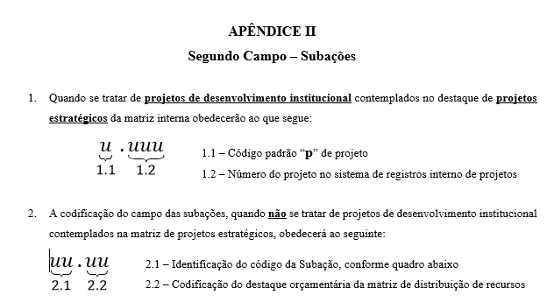
Plano Interno

Slide 29
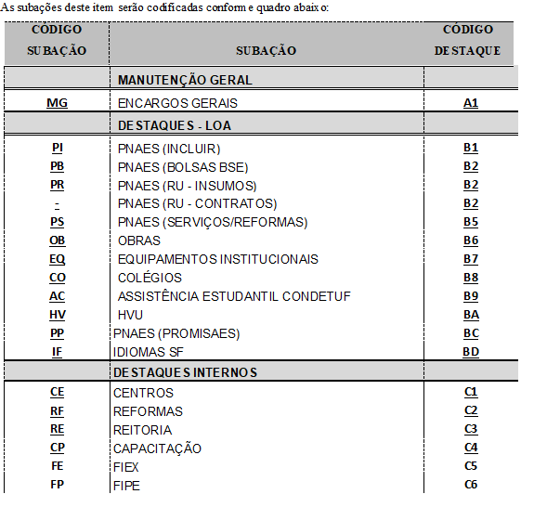
Plano Interno

Slide 30
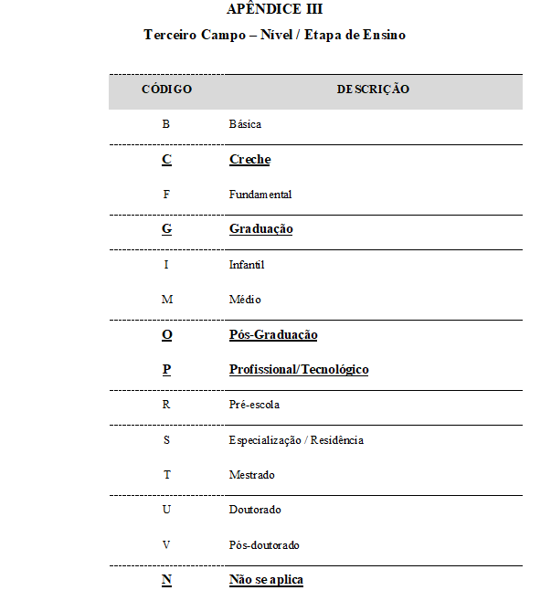
Plano Interno

Slide 31
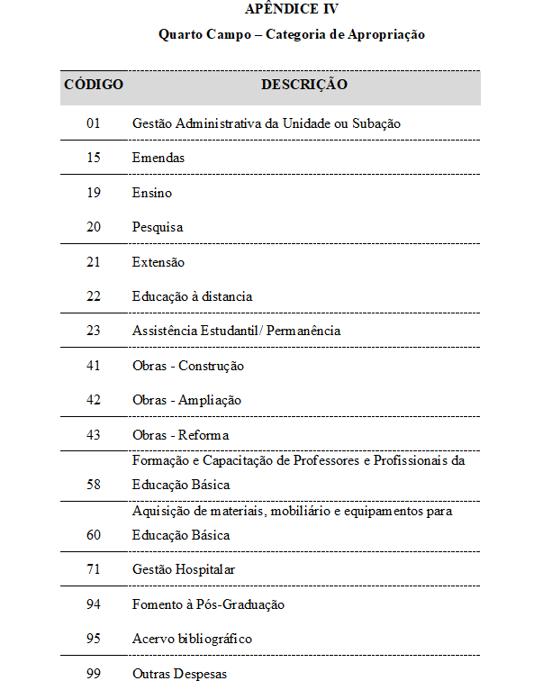
Plano Interno

Slide 32
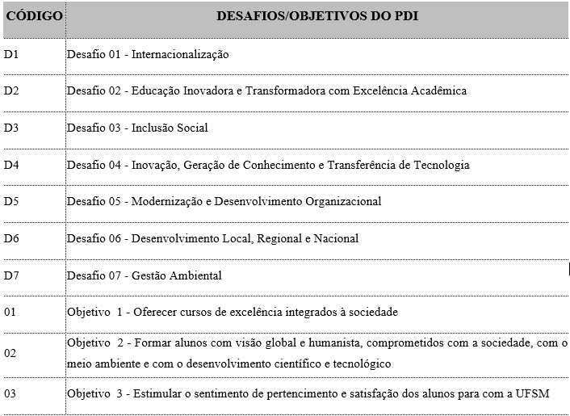
Plano Interno
As atividades (subações iniciadas em “G”) identificarão os Desafios do PDI
Os Objetivos do PDI serão identificados no caso de projetos estratégicos (subações iniciadas com a letra “P”)

Slide 33
3 Processo integrado de planejamento e orçamento

Slide 34
3 Funcionalidade do Sistema

Slide 35
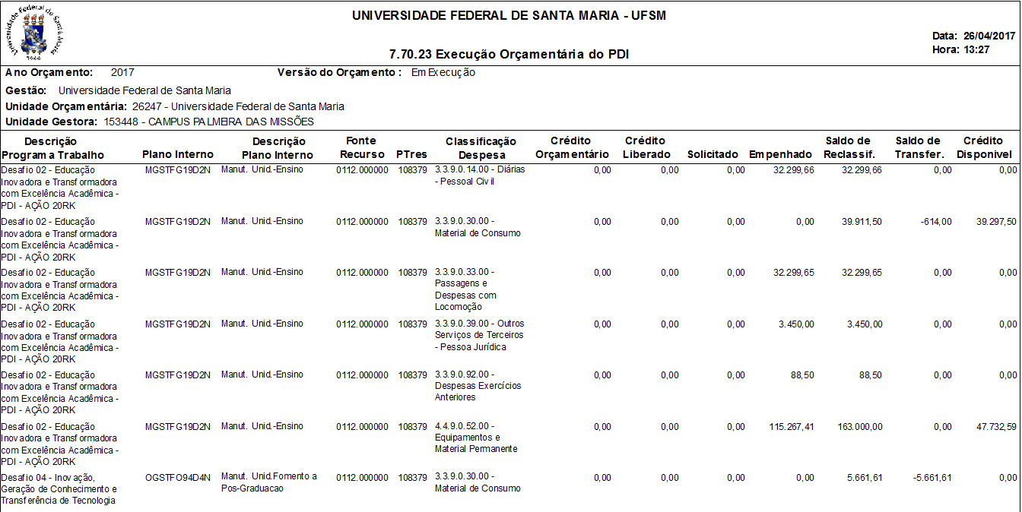
SIE – Relatório PDI x Orçamento

Slide 36
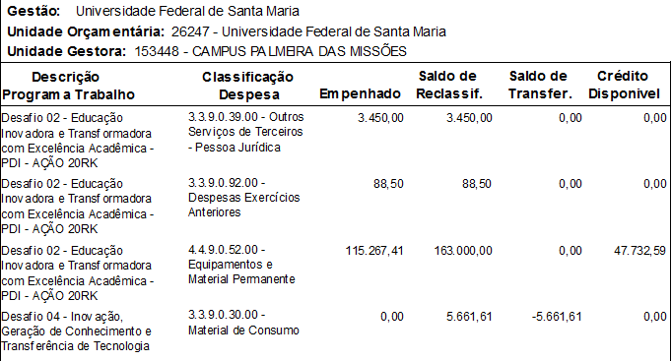
SIE – Relatório PDI x Orçamento

Slide 37
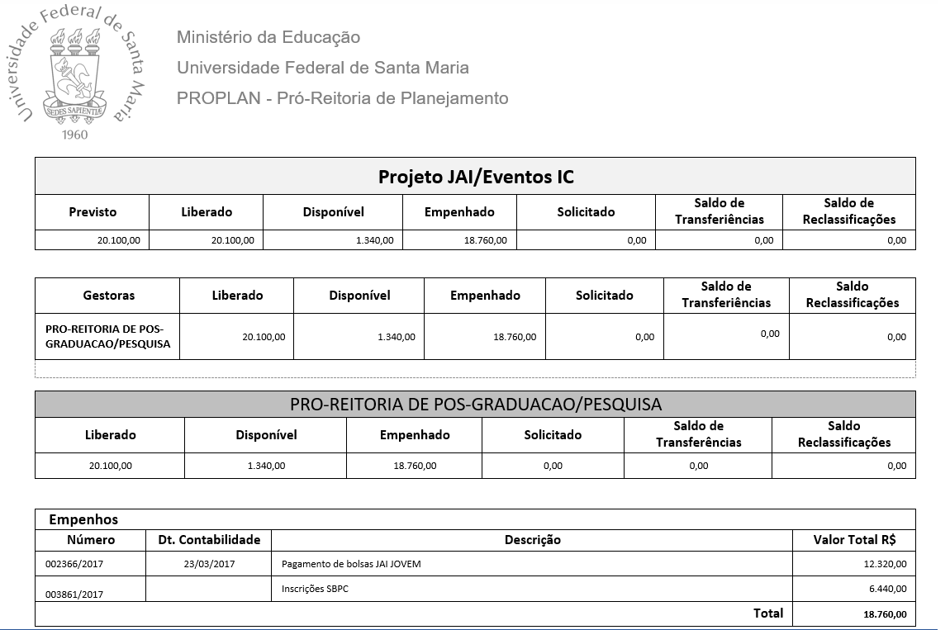
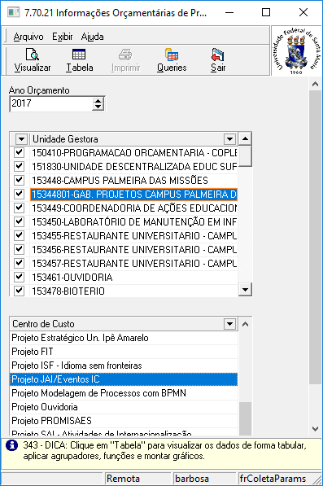
SIE – Relatório Orçamento do Projeto

Slide 38
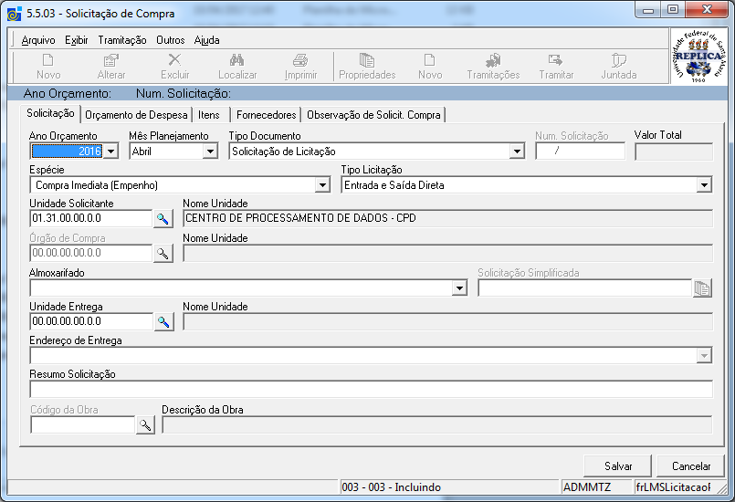
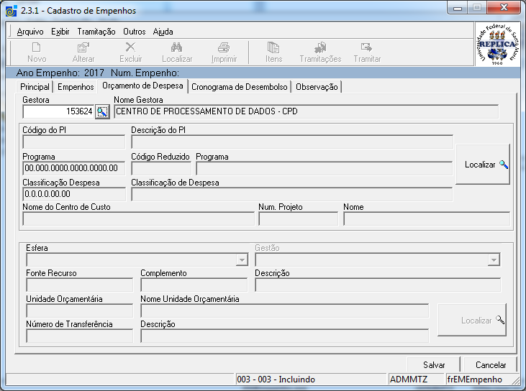
SIE – Solicitação de Compra ou Empenho

Slide 39
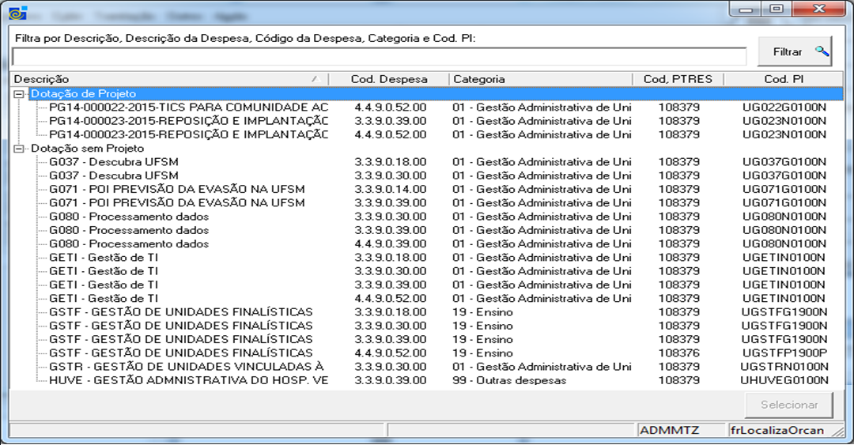
SIE – Novo “Localizar Dotação”

Slide 40
4 Orientações / comunicações

Slide 41
Liberações trimestrais
De forma ordinária, as liberações serão realizadas no enquadramento a ser executado, cada Unidade fará o planejamento trimestral contendo:
- Alinhamento com o PDI (Desafios);
- Natureza da despesa;
- Parâmetros utilizados na previsão.

Slide 43
3.3 Limitação de diárias e passagens
Centros e Colégios
Em 2017 definiu-se teto para diárias e passagens, tendo como metodologia de cálculo: 50% (média da execução de diárias e passagens dos últimos 4 anos) + 50% execução de 2017 (índice do IDR do exercício)
Portaria MPOG n. 28/2017
Unidades vinculadas a Reitoria
80% da execução de diárias e passagens do exercício anterior

Slide 44
3.4 Teto de diárias e passagens de 2017
DIÁRIAS E PASSAGENS |  | TETO
153602 | CENTRO DE CIÊNCIAS NATURAIS E EXATAS - CCNE | 163.774,58
153603 | CENTRO DE CIÊNCIAS RURAIS - CCR | 213.602,80
153604 | CENTRO DE CIÊNCIAS DA SAÚDE - CCS | 213.406,03
153605 | CENTRO DE EDUCAÇÃO - CE | 136.842,63
153606 | CENTRO DE CIÊNCIAS SOCIAIS E HUMANAS - CCSH | 198.984,84
153607 | CENTRO DE TECNOLOGIA - CT | 205.185,89
153608 | CENTRO DE ARTES E LETRAS - CAL | 131.824,70
153609 | CENTRO DE EDUCAÇÃO FÍSICA E DESPORTOS - CEFD | 61.209,58
153621 | CAMPUS DA UFSM EM FREDERICO WESTPHALEN | 71.316,45
153448 | CAMPUS DE PALMEIRA DAS MISSÕES | 78.954,72
 |  | -
Total |  | 1.475.102,21
Limite 85% total
DIÁRIAS E PASSAGENS |  | TETO
153612 | COLÉGIO POLITÉCNICO DA UNIVERSIDADE FEDERAL DE SANTA MARIA | 125.169,51
153613 | COLÉGIO TÉCNICO INDUSTRIAL - CTISM | 117.279,09
DIÁRIAS E PASSAGENS |  | TETO
153639 | CAMPUS DE CACHOEIRA DO SUL | 52.338,82

Slide 45
3.5 Limitação para pagamento de bolsas
Serão estabelecidos critérios para pagamento de bolsas, especialmente as de apoio administrativo.

Slide 46

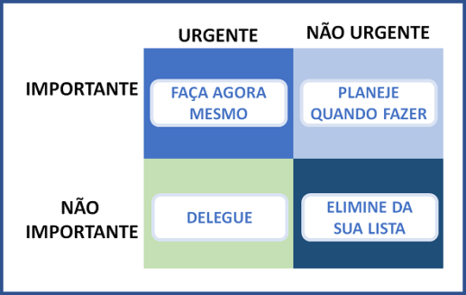
Investimentos
Será necessário um plano de investimentos para o exercício, com priorização definida com base nos impactos institucionais.
Há possibilidade de remanejamento do custeio do IDR nas “janelas” de alteração orçamentária, porém é sujeito a aprovação Ministerial e previsão de liberação é mai/18.

Slide 47
Reformas
Será necessário um plano de reformas para o exercício, com priorização definida com base nos impactos institucionais a ser elaborada pela Unidade ou Fórum de Diretores.
Já existe um esboço das informações que serão necessárias.
Existe PI para reforma por Unidade

Slide 48
Anuidades
Anuidades tem ações orçamentárias específicas:
PO | AÇÃO | PTRES
0000 - Contribuições a Organismos Internacionais sem Exigência de Programação Específica - Despesas Diversas | 00OQ | 128022
0000 - Contribuições a Entidades Nacionais sem Exigência de Programação Específica | 00PW | 128023

Slide 49
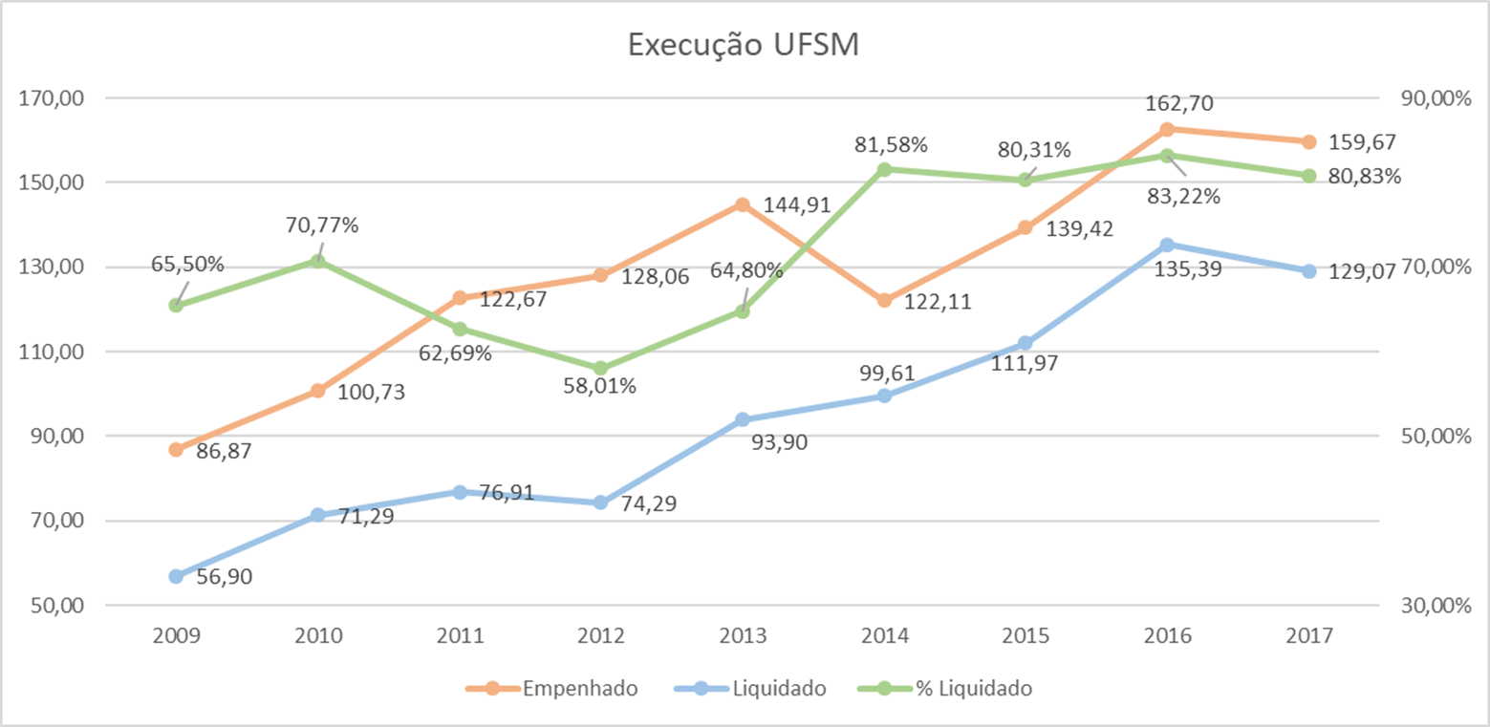
Racionalização do gasto
Meta para 2017 é liquidar 85% do gasto

Slide 50
Obrigado!

Slide 51
Contatos
Pró-reitoria de Planejamento - PROPLAN
  Frank Casado – Pró-reitor
  Ramal 8292 – proplan@ufsm.br
  Homepage: http://www.ufsm.br/proplan
  Facebook: https://www.facebook.com/proplanufsm
Coordenadoria de Planejamento Econômico - COPLEC
  Joeder Soares
  José Carlos Balcemão
  Ricardo Barcelos
  Ramal 8334 – orçamento@ufsm.br
Coordenadoria de Planejamento Informacional - COPLIN
  Fernando Barbosa
  Cristina Bolzan
  Carmen Cristina Suptitz
  Giana Giacomelli
  Ramal 8133 – coplin@ufsm.br

